Slide 1
ENIGMA
Um projeto CRUD com Java e SQL para a Disciplina de Linguagem de Programação II

Slide 2
01
DESCRIÇÃO FORMAL

Slide 3

COMO FUNCIONA O PROJETO?
O projeto consiste em um sistema similar a plataforma , onde é possível manipular posts, usuários, exames, aulas. A ideia também é trabalhar com o conceito de gamificação.

Slide 4
PRINCIPAIS ATORES
INSTRUTOR
ALUNO
Pode publicar curso, publicar post (que pode ser um exame, um texto simples ou um aula)
Pode se matricular em cursos, assistir aulas, e responder exames.

Slide 5
OUTRAS ENTIDADES IMPORTANTES
QUESTÃO
EXAME
ATIVIDADE
A tabela questão é um banco de questões, que podem ser utilizadas em exame, reduzindo o tempo para redigir um exame para uma turma.
Basicamente um agrupamento de questões, associadas a um curso e um professor específico.
A atividade aqui se refere a qualquer atividade dentro do sistema. Pela ideia do sistema gamificado, todas as atividades geram XP para o usuário.

Slide 6
02
ESQUEMA DE BANCO DE DADOS
arde outra vez meu coracao

Slide 7
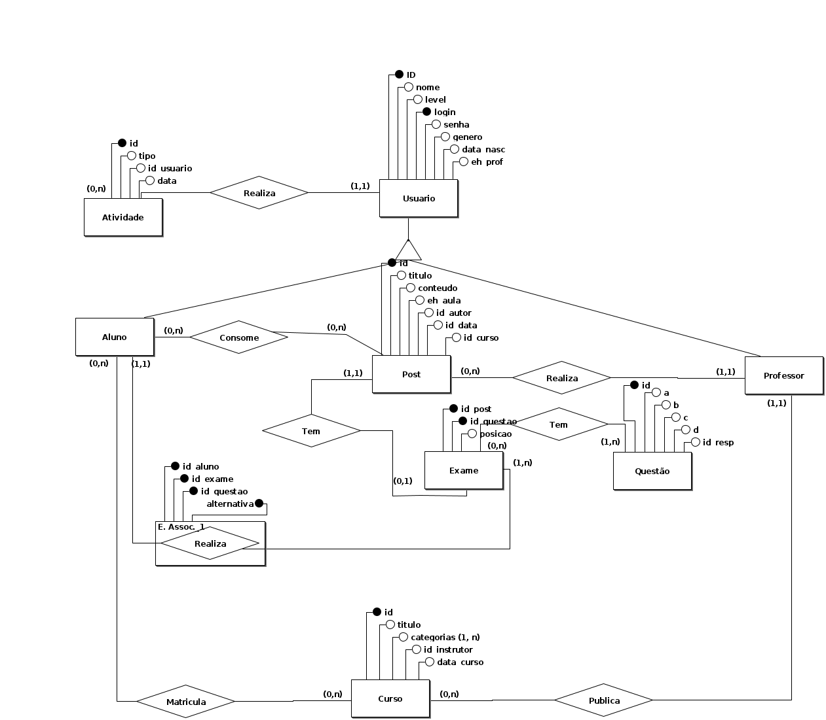

Slide 8
03
FUNCIONALIDADES EXTRAS

Slide 9
Algumas verificações implementadas:
Verificação de Itens do Menu
Validações com REGEX:
Validação de Nome (somente letras)
Validação de Login (alfanumérico sem espaço)
Validação de Data (dd/mm/YYYY)
Conversão:
Conversão de String para Data
Conversão de Data Americana para String com Data em Padrão Brasileiro

Slide 10

¡GRACIAS!
¿Tienes alguna pregunta?

